Slide 1
Patentit ja keksinnöt tuotekehityksen kannalta
Neste - Ainoa suunta on eteenpäin
Olli Sääksvuori 30.1.2019

Slide 2
Esityksen sisältö
Omakohtaisia kokemuksia erilaisten yritysten patentointistrategioista
Neste Oyj pähkinänkuoressa
Yrityksen strategia ja tutkimuksen painopisteet
IPR strategia
Patentointi osana yrityksen tutkimusta ja tuotekehitystä
Tämä esitys edustaa omia henkilökohtaisia ajatuksiani otsikon aiheesta eikä siis Neste Oyj:n virallista näkemystä.

Slide 3
Neste pähkinänkuoressa

Slide 4
VISIOMME:
Luomme vastuullisia vaihtoehtoja joka päivä.
Notes:
Visionamme on luoda vastuullisia vaihtoehtoja joka päivä.
Näin voimme taistella ilmastonmuutosta vastaan ja samalla kasvattaa asiakkaittemme liiketoimintaa luomalla heille mahdollisuuksia tehdä vastuullisia valintoja.
Nesteen menestys perustuu kykyyn luoda vastuullisista vaihtoehdoista arvoa asiakkaille.
Joskus tämä on haastavaa, mutta pyrimme tekemään valinnoista niin helppoja kuin mahdollista.

Slide 5
Visiomme ohjaa meitä
MEITÄ ON
5 000 omistautunutta
ammattilaista
ASIAKKAAMME
vähensivät uusiutuvilla tuotteillamme
kasvihuonekaasu-päästöjään
6,7 milj.tonnia
INVESTOIMME
70 % T&K budjetistamme löytääksemme uusia uusiutuvia raaka-aineita
TEIMME 983 M€ liikevoittoa, josta 46 % tuli uusiutuvista tuotteista
*Luvut vuodelta 2016
Notes:
Ihmiset: Meitä on 5 000 omistautunutta ammattilaista. Nesteläisillä on todella kirkas ymmärrys visiosta ja strategiasta
Vaikuttavuus: Vuonna 2016 tuotteemme auttoivat vähäntämään 6,7 miljoonaa tonnia asiakkaidemme kasvihuonekaasupäästöjä. Olemme mailman johtava uusiutuvan dieselin tuottaja ja sijoitumme mailman vastuullisimpien yhtiöiden listalle (Global 100, 2018: Neste 2nd).
Uteliaisuus / T&K: Tutkimme miten pystymme tekemään yhä korkealaatuisempia tuotteita yhä heikompi laatuisista raaka-aineista. – 80% uusiutuvista polttoaineista on tuotettu jätteistä ja tähteistä.
Liiketoiminta: Nesteen vuoden 2016 vertailukelpoinen liikevoitto oli 983 miljoonaa euroa - tapamme työskennellä on eteenpäin katsovaa, tehokasta ja perustuu jatkuvaan kehittämiseen tuloksenteon varmistamiseksi

Slide 6
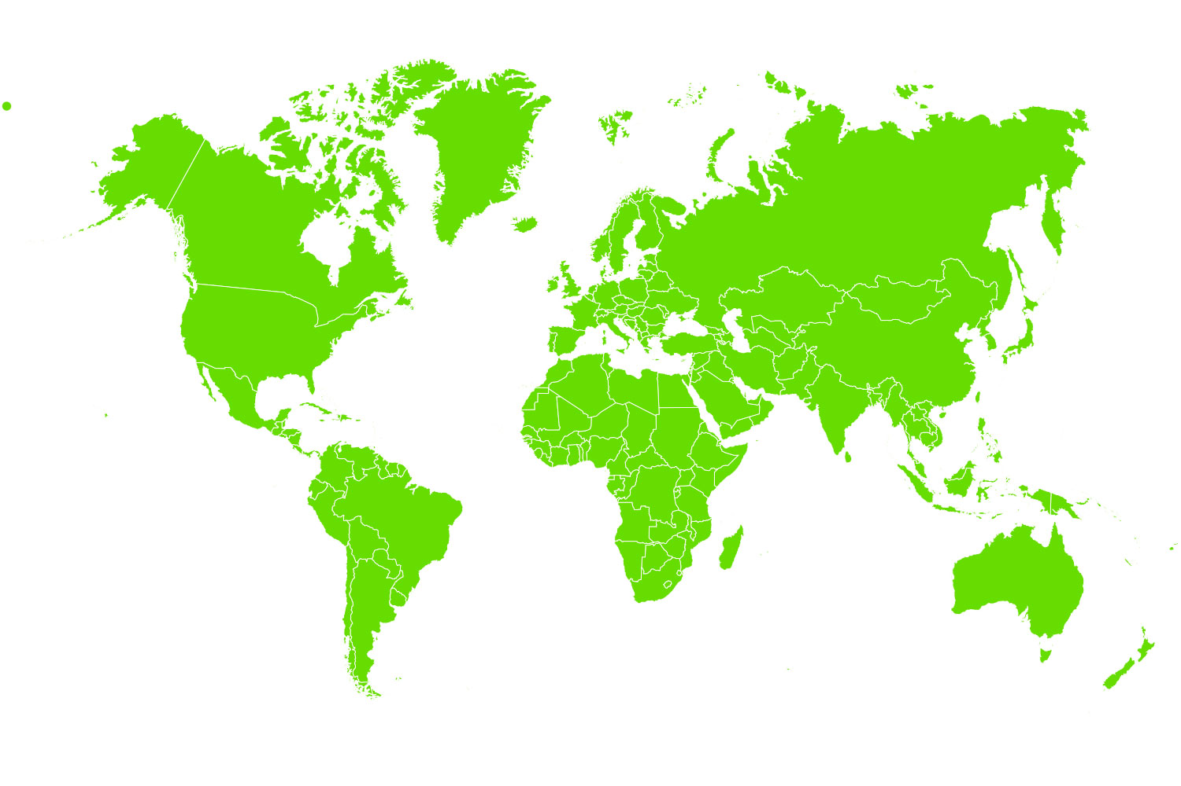
Neste maailmalla
Pääkonttori: Espoo
Tuotanto:
Myynti ja markkinointi:
Porvoo
Naantali
Rotterdam
Singapore
Bahrain (yhteisyritys, Nesteen omistus-osuus 45 %)
Espoo
Tukholma
Tallinna
Riika
Vilna
Pietari
Geneve
Beringen
Houston
Toronto
Dubai
Singapore

Slide 7
Uusiutuvia ratkaisuja kemian-teollisuudelle
Uusiutuvaa lentopoltto-ainetta ilmassa
Puhtaampaa polttoainetta maanteillä
Vähärikkistä polttoainetta merellä
Notes:
Meidän vastuulliset tuotteemme mahdollistavat asiakkaille onnistumisen tiellä, merellä, ilmassa sekä kemiansovelluksissa .
Neste MY uusiutuva diesel (tieliikenne), vähärikkinen bunkkeri (meriliikenne) / Uusiutuva lentopolttoaine (lentoliikenne)
Pian myös uusilla tuotannonaloilla kemianteollisuudessa: uusiutuvat muovit, liuottimet ja lämmönsiirtonesteet

Slide 8
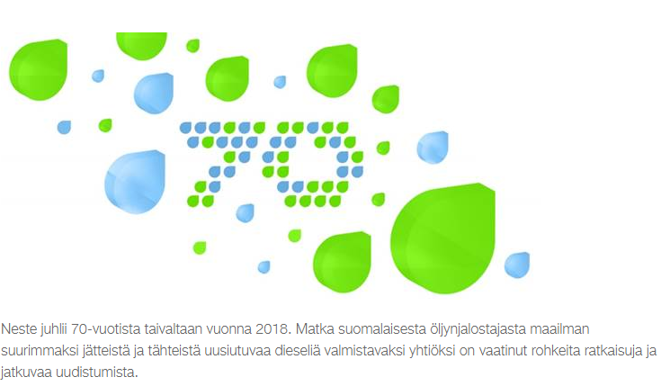
Neste 70 vuotta - suomalaisesta öljynjalostajasta mailman suurimmaksi uusiutuvan dieselin tuottajaksi

Slide 9
Matkamme öljynjalostusyhtiöstä maailman suurimmaksi uusiutuvan dieselin tuottajaksi
1948
1996
2005
2016
2020-
Neste perustetaan. Keskeisenä ajatuksena on turvata Suomen öljytuotteiden tarjonta
Uusiutuvat tuotteet muodostavat 46% Nesteen tuloksesta
TAVOITE 2020
20%
uusiutuvien myynti- volyymista
tulee tieliikenteen ulkopuolisista sovelluksista
Neste kehittää 100% uusiutuvan dieselin ja hakee patenttia NEXBTL-jalostusteknologialle
Neste listautuu pörssiin
2007-2011 Uusiutuvien tuotteiden laitokset Porvooseen, Singaporeen ja Rotterdamiin
Notes:
1948: Tämä perintö on johtanut eräisiin Euroopan hienoimpiin jalostamoihin. yhtiö profiloitui korkealaatuisten ja puhtaampien öljytuotteiden jalostajaksi 2005: Neste listautui Helsingin pössiin ja kasvu keskittyi uusiutuvien tuotteiden jalostamiseen
2006: Tämä strateginen päätös sekä teknologinen osaamisemme on tehnyt meistä mailman johtavan uusiutuvan dieselin tuottajan ja suunnannäyttäjän kiertotaloudessa. Kaikki mitä tehdään tänä päivänä fossiilisesta öljystä voidaan tulevaisuudessa tuottaa uusiutuvista raaka-aineista, kuten kasviöljyistä sekä jäte- ja tähderasvoista.
2007: Ensimmäinen uusiutuvien tuotteiden laitos avattiin Porvooseen. Seuraava avattiin vuonna 2009 Porvoosen, Singaporeen (2010) ja Rotterdamiin (2011).
2009: EU-tason tavoite: nostetaan uusiutuvan energian osuus liikenteessä 10 %:iin vuoteen 2020 mennessä.
2009-2015: Aloitimme tieliikenteen uusiutuvasta polttoaineesta, josta siirryimme myös lentoliikenteeseen. Vuonna 2011 uusiutuva lentopolttoaine hyväksyttiin kaupalliseen käyttöön, ja olemme jatkaneet uusiutuvien tuotteiden globaalia liiketoimintaa.
2016: Tämä on selkeä todiste Nesteen jatkuvasta strategian kehittämisestä ja siitä että Nesteellä tehdään oikeita asioita.
2020: Tavoitteemme on saavuttaa 3 miljoonan tonnin kapasiteetti vuoteen 2020 mennessä. Vuodesta 2021 alkaen uusiutuvat lenttopolttoaineet esitetään yhtenä tapana vähentää hiilidioksidipäästöjä. Uusi EU-tason tavoite-ehdotus on nostaa uusiutuvan energian osuus 27 %:iin vuoteen 2030 mennessä. Tämä tavoite pitää sisällään velvoitteen sekoittaa ns. edistyneitä uusiutuvia polttoaineita.

Slide 10
Nesteen uudistusten myötä tuottavia muutoksia
Öljytuotteet
Uusiutuvat tuotteet
Marketing & Services
Notes:
Tältä muutos näyttää
Kaikki liiketoiminnan osat ovat kannattavia
Päätöksemme ovat osoittautuneet oikeiksi ja näkyvät myös tuloksessa ja osakkeen arvossa

Slide 11
Yrityksen strategia
ja
tutkimuksen painopisteet

Slide 12
Meillä on kaksi strategista tavoitetta
Itämeren alueen johtava toimija
Globaali kasvu uusiutuvissa
Notes:
Meidän kaksi strategista tavoitettamme:
Olemme vahvasti läsnä kotimarkkinoilla Itämeren alueella, missä tarjoamme vähähiilisiä ja vastuullisia ratkaisuja yrityksille ja kuluttajille.
Globaali kasvumme perustuu uusiutuviin tuotteisiin

Slide 13
Johtava toimija Itämeren alueella
Räätälöidyt asiakasratkaisut, jossa yhdistyvät fossiiliset ja uusiutuvat tuotteet
Euroopan
edistyneimmät jalostamot
Yli 1 000 aseman verkosto Pohjoismaissa ja Baltiassa
Notes:
Johtava toimija Itämeren alueella:
1. – Kaupallinen kyky räätälöidä asiakaskeskeisiä ratkaisuja, joissa voidaan yhdistää fossiilisia ja vähähiilisiä uusiutuvia tuotteita. Olemme lähellä asiakkaitamme Pohjoismaissa ja Baltiassa. Autamme asiakkaitamme tekemään vastuullisia valintoja paitsi tieliikenteessä, myös merellä tarjoamalla vähärikkistä laivapolttoainetta.
2. – Edistyneet jalostamomme Porvoossa ja Naantalissa ovat Euroopan kilpailukykyisimpiä. Panostamme turvallisuuteen ja resurssitehokkuuteen sekä jalostamoiden toimintaan yhtenä kokonaisuutena
3. – 790 asemaa Suomessa, 70 Venäjällä Pietarin alueella ja 188 Baltian maissa palvelevat asiakkaitamme. Kehitämme asiakaskokemusta ja räätälöityjä tuotteita ja palveluita asiakkaiden tarpeisiin.

Slide 14
Globaali kasvu uusiutuvissa
Maailman suurin jätteistä ja tähteistä uusiutuvaa dieseliä valmistava yhtiö
Etsimme jatkuvasti uusia heikompi laatuisia raaka-aineita
20 %
uusiutuvien myyntimäärästä tieliikenteen ulkopuolisista sovelluksista 2020 mennessä
Notes:
Olemme onnistuneet laajentamaan raaka-ainepohjaamme jätteisiin ja tähteisiin. Tällä hetkellä niiden osuus yhtiön uusiutuvien raaka-aineiden käytöstä on noin 80 %.
Haluamme jatkaa raaka-ainepohjan laajentamista yhä edelleen. Keskitymme yhä heikompi laatuisiin raaka-ainelähteisiin.
Kasvutavoitteemme on liikenteen ulkopuolisissa sovelluksissa: tavoitteemme on, että 20 % uusiutuvien myyntivolyymista tulee tieliikenteen ulkopuolisiin sovellutuksista vuonna 2020

Slide 15
Liiketoiminta-alueet
Öljytuotteet
Uusiutuvat
tuotteet
Markkinointi ja palvelut
Notes:
Öljytuotteet Kapasiteetti 15 milj. tonnia vuodessa. tarjoaa ratkaisuja, jotka perustuvat vähähiilisiin vaihtoehtoihin, korkealaatuisiin öljytuotteisiin sekä niihin liittyviin palveluihin. Päämarkkina-alueet ovat Itämeren alue ja muu Eurooppa sekä Pohjois-Amerikka.
Uusiutuvat tuotteet Kapasiteetti 2,6 milj. tonnia vuodessa. tarjoaa uusiutuvaa dieseliä, uusiutuvaa lentopolttoainetta, biopohjaisia liuottimia ja raaka-ainetta biomuoveihin. Päämarkkina-alueet ovat Eurooppa ja Pohjois-Amerikka.
Marketing & Services Yhteensä yli 1 000 asemaa. on tärkeä markkinointikanava yhtiön laajalle palveluiden ja korkealaatuisten tuotteiden valikoimalle. Suomessa noin 800 asemaa, Pietarin alueella Luoteis-Venäjällä noin 70 asemaa ja Baltian maissa (Viro, Latvia ja Liettua) noin 200 asemaa.

Slide 16
Uusiutuvien polttoaineiden kehitys

Slide 17
Tuloksellinen T&K – osa Nesteen menestystä
T&K -panostus
40 M€/v – 70 % uusiutuvien raaka-aineiden tutkimukseen
1 000 asiantuntijaa etsii päivittäin vastuullisia vaihtoehtoja
Notes:
T&K:lla on ollut merkittävä rooli Nesteen liiketoiminnan muutoksen onnistumisessa ja tuloksen tekemisessä.
Tähän kuuluu onnistuneita kumppanuuksia tutkimuslaitosten ja yritysten kanssa
Etsimme uusiutuvia ratkaisuja liikennepolttoaineiden ulkopuolelta, esim. kemianteollisuuden tarpeisiin (uusiutuvat liuottimet ja muovit)
Käytämme heikkolaatuisempia raaka-aineita korkealaatuisten tuotteiden valmistukseen. Etsimme jatkuvasti uusia raaka-aineita erityisesti heikompilaatuisista lähteistä.
Levissä ja metsätalouden sekä maatalouden biomassassa tunnistettu potentiaalia

Slide 18
Nykyään yli 80 % uusiutuvista raaka-aineistamme on jätteitä ja tähteitä
Uusiutuvien raaka-aineiden valikoima vuonna 2015
Tekninen valmius käyttää jo kokonaan jätteitä
ja tähteitä uusiutuvien valmistuksessa
32 %
Jätteet ja tähteet (esim. eläin- ja kalanrasvajätteet, palmuöljyn rasvahappotisle ja tekninen maissiöljy)
Raakapalmuöljy, 100-prosenttisesti sertifioitua
68 %

Slide 19
Neste MY Renewable Diesel 100% uusiutuvan dieselin myynti aloitettiin Suomessa vuoden 2017 alussa.

Slide 20
Notes:
[video fossiilisesta ja Neste MY uusiutuvasta dieselistä]
Neste MY uusiutuva diesel
100 % uusiutuva, käytettävissä suoraan 100 %:na, sillä se on ns. drop-in tuote,
jopa 90 % vähemmän kasvihuonekaasupäästöjä koko elinkaaren aikana.
Korkealaatuisempaa kuin mikään muu diesel
Jalostetaan melkein mistä vain uusiutuvasta öljy- tai rasvapohjaisesta jätteestä.

Slide 21
Nesteen kehittämä ja patentoima uusiutuva diesel
FOSSIL DIESEL
BIODIESEL = FAME (fatty acid methyl ester)
isoparaffins
normal paraffins
R
R
fatty acid methyl esters
naphthenes
aromatics
polyaromatics
RENEWABLE DIESEL
Valmistettu kasviöljystä ja jäterasvasta
Kemiallisesti samanlaista kuin fossiilinen diesel
Drop-in biopolttoaine dieselin tuotantoon (0-100 %)
Parantaa diesel –polttoaineen laatua
isoparaffins
normal paraffins
21
Notes:
21

Slide 22
Kaksi painavaa syytä uusiutuvan polttoainetuotannon kehittämiselle
Joustavuus raaka-aineissa
Korkealaatuiset
drop in ratkaisut

Slide 23
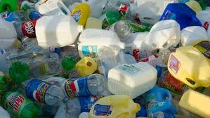
Raaka-ainepohjan kasvattaminen
Lyhyellä aikavälillä
Pitkällä aikavälillä
Waste animal fats, waste oils, residue and side streams
Biological pathways
Thermo-catalytic pathways
Photo- synthesis
Fossil waste liquefaction

Slide 24
IPR
strategia

Slide 25
IPR strategian pitää tukea yrityksen tavoitteita
Patenttisalkun sisällön tulee olla riittävä ja sen pitää kohdistua tavoitelluille tekniikan alueille yrityksen strategian mukaisesti mahdollistaakseen käytön kasvun välineenä.
Brändi ja tuotteet on yleensä tarpeen suojata tavaramerkein.
Erilaisten IPR suojamuotojen käytössä kannattaa olla innovatiivinen, kaikkea ei tarvitse suojata patentilla tai tavaramerkillä.
Suojattua teknologiaa pitää valvoa ja tarvittaessa puolustaa. Toiminta voi olla (pro- tai re-)aktiivista tai passiivista suojan kohteen merkityksestä riippuen.
IPR toiminnan tulee mukautua tutkimustoimintaan ja olla kiinteä osa sitä.
Muiden alan toimijoiden patenttisuojia tulee kunnioittaa ja patenttikentän kehitystä seurata, jotta välttyy ongelmilta.
Aineetonta omaisuutta voi hankkia monella eri tavoin – tarpeen mukaan.
Tyypillisesti patentointi kuvastaa yrityksen tutkimuksen painopistealueita, joilla varataan ratkaisuja tulevaisuuden toimintaa varten

Slide 26
Aineettomat oikeuden auttavat vähentämään liiketoiminnan riskejä, parantamaan kilpailukykyä ja erottumaan kilpailijan ratkaisuista.
Asiakkaat
Yhteistyökumppanit
Kilpailijat
Patenttikentän tuntemus ja oma patenttisuoja vähentävät riskiä kilpailijan puuttumisesta toimituksiin ja asiakassuhteisiin
Patentit parantavat asiakkaiden toimintavapautta
Suojatun tuotteen voi lisensioida arvoketjussa tarvittaessa.
Patenttiseuranta auttaa puuttumaan kilpailijoiden toimintaan tarvittaessa.
Yhteistyössä kannattaa huomioida omat ja kumppanin mahdolliset suojat
Mutta varmista oma toimintavapaus ja oikeudet aineettomiin oikeuksiin
Sopimusasiat on hyvä pitää ajan tasalla.
Kannattaa aina varmistaa etukäteen kenelle oikeudet yhdessä tehtyihin ratkaisuihin kuuluvat
Oma patenttisalkku estää kilpailijaa toimimasta saman ratkaisun mukaisesti
Tehokas patenttisalkku on hyvä neuvotteluväline
Panostus suojaukseen riippuu yleensä T&K panostuksesta
Patenttisuojaus mahdollistaa lisenssitulot
Kannattaa varautua myös siihen, että kilpailija on toista mieltä suojatun ratkaisun merkityksestä

Slide 27
Patentit osana yrityksen tutkimusta
ja tuotekehitystä

Slide 28
Patentit tutkimuksessa
Tutkimuksen ja kehityksen investointien suojaaminen - Ilman patentointia yritysten hyöty T&K toiminnasta vähenisi oleellisesti.
Patentit tiedonlähteenä - Olemassa olevien patenttien selvittäminen on olennainen osa jokaisen T&K projektin lähtötietoja.
Kilpailijoiden patenttien huomioiminen - Oma riskitaso on tiedettävä ennen investointeja ja uusien tuotteiden myynnin aloittamista.

Slide 29
Patenttijärjestelmän lähtökohta
Patentoinnilla on pitkät perinteet: Venetsian privileegiot 1450-luvulla
Patenttijärjestelmä tarjoaa kehityksen tekijöille taloudellisen hyödyn, joka kannustaa kehittämiseen ja on siten mahdollistanut mm. teollisen vallankumouksen ja sitä seuranneen teknisen kehityksen: James Wattin patentti parannetulle höyrykoneelle vuonna 1769.
Patentti on kielto-oikeus: Patentin haltijalla on oikeus kieltää muita hyödyntämästä patentin mukaista teknistä ratkaisua ammattimaisesti. Kehitystyö ei kuulu em. kielto-oikeuteen.

Slide 30
Tutkimuksen ja kehityksen investointien suojaaminen (1)
Yritysten toiminta perustuu pitkäaikaisen taloudellisen hyödyn tuottamiseen.
T&K toiminta pyrkii luomaan uusia ratkaisuja siten, että T&K panostus mahdollistaa yrityksen tuloksen kasvua.
Ilman patenttien tuomaa yksinoikeutta T&K:hon panostanut yhtiö kantaisi yksin kaikki kehityskulut ja muut voisivat kopioida toimivat ratkaisut => T&K:n liiketoiminnallinen hyöty poistuisi
Myynnissä olevien tuotteiden tutkiminen sekä purkaminen ja kopiointi on sallittu, jos tuotetta ei ole suojattu patentilla (tai mallisuojalla) Esim. lääkkeen kehitys voi maksaa 2 mrd € => jos yritys ei saisi patentin tuomaa yksinoikeutta, niin kehitykseen ei voisi investoida Joitain T&K:n tuloksia yritys voi säilyttää yrityssalaisuutena. Yrityssalaisuuden suoja kuitenkin loppuu, kun asia tulee julkiseksi

Slide 31
Tutkimuksen ja kehityksen investointien suojaaminen (2)
Patentit voimassa 20 vuotta Uutuus- ja keksinnöllisyysvaatimus Ensimmäisenä hakemuksen jättänyt saa patentin => Mitä suojata ja missä vaiheessa? - Onko vaara, että kilpailija ehtii ensin => kilpailijoiden aktiivisuus - Onko kehitys riittävän pitkällä =>omat hakemukset voi muodostaa esteen omille tuleville
patenteille Pitkälle tulevaisuuteen tähtäävillä patenteilla on usein isot mahdollisuudet mutta myös isompi riski Kustannus 5 – 30 k€ / maa Minne kannattaa ulottaa suoja? - omat markkinat, isot markkinat, tuleva myynti - kilpailijoiden tuotanto, => Päätöksen teko vaatii usein ennustamista, joten se on haastavaa Parhaaseen lopputulokseen päästään järjestelmällisellä toiminnalla eli patentointi on integroitu osaksi T&K prosessia; liiketoiminnan, T&K:n ja IPR:n yhteistyöllä

Slide 32
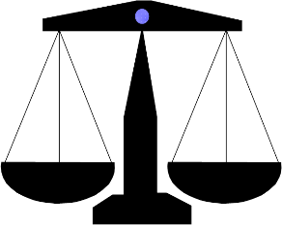
Tutkimuksen ja kehityksen investointien suojaaminen (2)
Patentointi on tärkeä osa yritysten strategiaa, jota ilman T&K ei olisi taloudellisesti kannattavaa. Oikeuksien käyttäminen => myynti, lisensointi, oikeudenkäynnit
panostus
Mahdollinen
hyöty

Slide 33
Keksijän oikeudet ja velvollisuudet
Työsuhdekeksintölain (Laki oikeudesta työntekijän tekemiin keksintöihin) perusteella työsuhteessa tehdystä keksinnöstä on ilmoitettava työnantajalle
Työnantajalla on mahdollisuus ottaa eritasoisia oikeuksia keksintöön (keksintöohjesääntö):
kaikki oikeudet
käyttöoikeus
etuoikeus neuvotella
ei mitään oikeuksia
Keksijälle kuuluu kohtuullinen korvaus (korvausohjesääntö):
korvausten suuruus
keksijän oikeudet ja velvollisuudet

Slide 34
Patentit tiedonlähteenä
Olemassa olevien patenttien selvittäminen on olennainen osa jokaista T&K projektia - Vaihtokauppa keksijän ja yhteiskunnan välillä, keksijä paljastaa keksinnön mutta saa tästä vastineena ajallisesti rajoitetun kielto-oikeuden => patenttihakemukset ovat julkisia vähintään 1,5 vuoden kuluttua => Merkittävä osa uudesta teknisestä tiedosta löytyy vain patenttijulkaisuista - Ei kannata investoida sellaisen asian kehittämiseen, jonka joku on jo kehittänyt ja patentoinut vs. ei kannata rakentaa taloa toisen tontille - Muiden keksintöjä voi parantaa => Uusi patentti ei kuitenkaan poista aikaisempia kielto-oikeuksia

Slide 35
Kilpailijoiden patenttien huomioiminen (1)
Riskitaso on tiedettävä ennen investointeja ja myyntiä. Oma patentointi alentaa merkittävästi riskitasoa Mitä tehdä, jos kilpailijan patenttisuoja haittaa liiketoimintaa? Selvitettävä lähtökohdat: Patentti vai hakemus? Maantieteellinen ulottuvuus? Tuote/menetelmä, jota halutaan valmistaa/käyttää? Ulkopuolinen lausunto validiteetista (US) oikeuksien osto
ristiin lisensiointi
patentin kiertäminen ideasta luopuminen

Slide 36
Kilpailijoiden patenttien huomioiminen (2)
Yrityksessä on tuotekehitystä => kilpailijan patentointia on jatkuvasti seurattava
Virastot myöntävät yhä herkemmin patentteja
Puuttuminen kilpailijalle oikeudettomasti myönnettyihin patentteihin
Patentin mitätöinti
Kahdenkeskiset sopimukset
Hiljaiset vastatoimet

Slide 37
Kilpailuetua huippuluokan tutkimuksesta
Oma tutkimus- ja kehitysyksikkömme kehittää jalostusprosesseja, katalyyttejä, teknologioita ja tuotteita
Tällä hetkellä tutkimus keskittyy uusiutuvien raaka-aineiden ja niiden jalostusteknologioiden ja uusiutuvien tuotteiden kehittämiseen
Neste Oyj tekee yhteistyötä maailman johtavien tutkimuslaitosten ja yritysten kanssa
Neste Oyj omistaa suunnitteluyhtiö Neste Engineering Solutionsin, joka on Pohjoismaiden suurin ja kokenein öljy- ja kemianteollisuuden suunnitteluyritys, jolla on lähes 1 000 alan ammattilaista
Notes:
Nesteen tutkimus- ja kehitystyö on jo vuosikymmenien ajan keskittynyt ympäristöä vähemmän kuormittavien tuotteiden ja teknologioiden kehittämiseen. Tänään tutkimustyön painopiste on NEXBTL-teknologian hyväksyttävyyden tukemisessa ja sen jatkokehityksessä muun muassa raaka-ainejoustavuuden osalta.
Nesteen raaka-ainetutkimus keskittyy puun biomassasta tuotetun biovahan sekä levä- ja mikrobiöljyn hyöntyntämiseen uusiututuvien polttoaineiden tuotannossa.
Nesteen yhteistyöverkostoon kuuluu yhteensä noin 25 yliopistoa ja tutkimusyhteisöä Suomesta sekä muualta maailmasta.
Nesteen omistama teknologia- ja suunnitteluyhtiö Neste Engineering Solutions

Slide 38
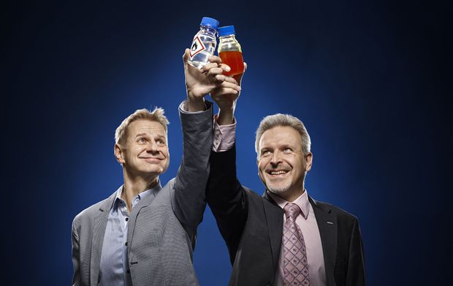
NEXBTL is a groundbreaking innovation
Lars Peter Lindfors valittiin vuoden 2014 teknologiajohtajaksi
Talouselämä valitsi! 2000-luvun mullistavin bisnesinnovaatio on...
Talouselämä 28.2.2014
Tällä kertaa ehdolla oli 17 teknologiajohtajaa eri toimialoilta ja valintakriteereissä painotettiin myös kestävää kehitystä. Neste Oilin Lindfors sai tuomaristolta yksimielistä kannatusta vuoden teknologiajohtajaksi.
"Lindfors on mittavan Neste-uransa huipentumaksi vienyt loppuun pitkän ja haastavan uusiutuva diesel -projektin, jonka varrella on ollut riskejä ja vastoinkäymisiäkin, mutta määrätietoisen työn ansiosta Neste Oilin on nyt mahdollista tehdä dieseliä biojätteistä ja muista uusiutuvista raaka-aineista. Biotalous on kasvanut tärkeään rooliin niin Neste Oilin, Suomen kuin koko maailmankin mittakaavassa", toteaa tuomariston puheenjohtaja Yrjö Neuvo.
Tekniikka&Talous -lehden Vuoden energiateko -tunnustus Neste Oilin Lars Peter Lindforsille
Tekniikka&Talous -lehti myönsi torstaina 12.9.2013 Neste Oilin teknologiajohtaja TkT, MBA Lars Peter Lindforsille Vuoden energiateko -tunnustuspalkinnon. Lindfors palkittiin määrätietoisesta ja johdonmukaisesta työstä, jolla Neste Oil on etsinyt uusia raaka-aineita uusiutuvien polttoaineiden tuotantoon.

Slide 39
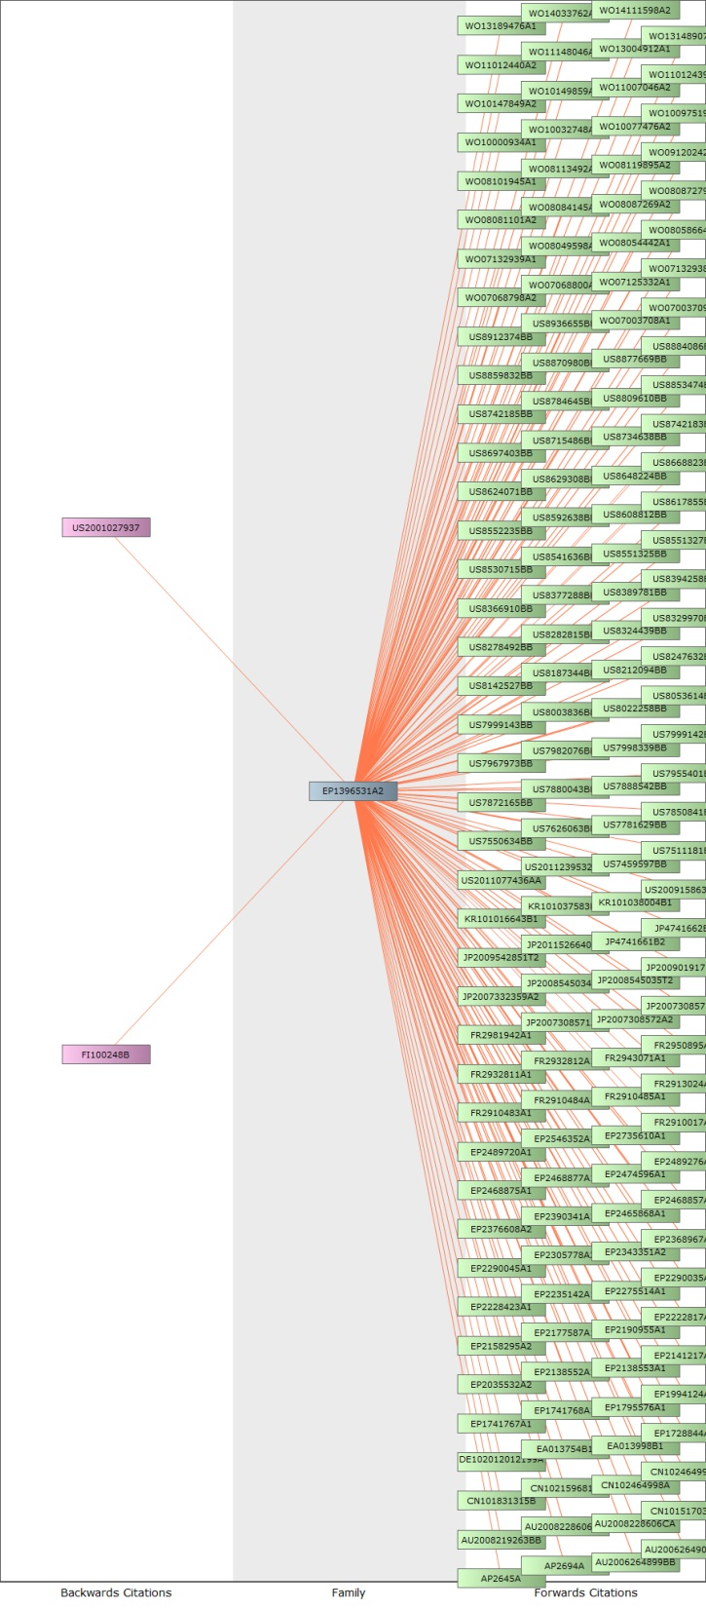
EP1396531 (Neste Oil) jossa olemme viitanneet FI100248 julkaisuun (Backward) ja
muiden hakemusten viittaukset (Forward) meidän EP hakemukseen

Slide 40
Yhteenveto
Patentointi on tärkeä osa yritysten strategiaa,
jota ilman T&K ei olisi taloudellisesti kannattavaa. Ilman patenttijärjestelmää tekninen kehitys vähenisi merkittävästi.

Slide 41
HAASTE:
Mihin tilaan
jätämme maapallon seuraaville sukupolville?
Notes:
Jokainen yritys tarvitsee olemassa ololleen tarkoituksen – Nesteellä se on vahva.
Kaikki mitä tässä esityksessä esitetään nivoutuu yhteen ihmiskunnan tämän hetken suurimpaan haasteeseen: ilmastonmuutokseen.
Vaikka ilmastonmuutos on jo globaalisti ja yleisesti tiedossa, kaikki eivät silti ole mukana torjumassa sitä.
Läpi ihmiskunnan historian ajan, jokainen sukupolvi on käyttänyt enemmän mailman resursseja hyödykseen, kuin sitä edeltävä.
Uskomme, että trendejä voidaan muuttaa, ja me jaamme tämän ajatuksen asiakkaidemme kanssa.

Slide 42
LEAVING A HEALTHIER PLANET FOR OUR CHILDREN
Notes:
Nesteläisten ja heidän perheidensä viesti kaikille teknologian parissa töitä tekeville

